Slide 1


FUNDAMENTOS ECLESIOLÓGICOS
Templo Batista Bíblico

Slide 2
Revisão
Bibliologia:
1-Fundamentos Históricos
2-Autoridade das Escrituras
3-Inerrância e Infalibilidade
4-Inspiração das Escrituras
5-Suficiência das Escrituras
6-Princípios de Interpretação

Slide 3
Revisão
Eclesiologia:
7-O que é igreja?
8-Missão da Igreja
9-Ministério Pastoral
10-Filosofia Ministerial
11-Membresia e Disciplina
12 – MINISTÉRIOS: Missões e Evangelismo
13- MINISTÉRIOS: Discipulado e Aconselhamento

Slide 4
Revisão
Eclesiologia II:
14-Sacramentos - Definições
15-Sacramentos - Importância
16-Casamento
17-Divórcio e Recasamento

Slide 5
Eclesiologia II:
Namoro e Noivado

Slide 6

Introdução

Slide 7

1- O que é namoro
É uma instituição de relacionamento interpessoal não moderna, que tem como função a concretização do sentimental /ou ato sexual entre duas pessoas em troca de conhecimentos e uma vivência com um grau de comprometimento inferior à do matrimônio.
A grande maioria utiliza o namoro como pré-condição para o estabelecimento de um noivado ou casamento, definido este último ato antropologicamente como o vínculo estabelecido entre duas pessoas mediante o reconhecimento governamental, religioso e social.
A – Sociedade
(Wikpédia)

Slide 8
1- O que é namoro
A Bíblia não trata diretamente sobre o assunto. Não há no texto bíblico um termo equivalente ao período de conhecimento mútuo no qual os envolvidos decidem se irão casar ou não. Portanto, trata-se de um fenômeno cultural que precisa de limites para orientar a discussão.
A partir disso, “namoro” é o período de relacionamento que envolve duas pessoas do sexo oposto com o objetivo de se prepararem para o casamento.
(O NAMORO E O NOIVADO QUE DEUS SEMPRE QUIS. Mendes e Merkh, p.18, 2013)
B – Meio cristão

Slide 9
1- O que é namoro
C – Breve Histórico
ANTES DE 1900
Prática, como é vista hoje, era desconhecida
Dating, relating and fornicating, Pr. Mark Driscoll, citado por Mendes e Merkh, 2013

Slide 10
1- O que é namoro
C – Breve Histórico
Anos 30
Com o advento do automóvel, os jovens ganharam uma liberdade e mobilidade que não tinham antes.
Dating, relating and fornicating, Pr. Mark Driscoll, citado por Mendes e Merkh, 2013

Slide 11
1- O que é namoro
C – Breve Histórico
Décadas 40 e 50
O homem passou a marcar encontro com a mulher que gostava.
Dating, relating and fornicating, Pr. Mark Driscoll, citado por Mendes e Merkh, 2013

Slide 12
1- O que é namoro
C – Breve Histórico
Décadas 60 e 70
A revolução sexual transformou radicalmente as atitudes culturais quanto ao namoro, solteirice e relações sexuais entre os não casados. A pornografia e aborto viraram epidemia.
Dating, relating and fornicating, Pr. Mark Driscoll, citado por Mendes e Merkh, 2013

Slide 13
1- O que é namoro
C – Breve Histórico
Hoje
O namoro está situado num contexto brasileiro hipersexualizado.
Há relatos de crianças com 9,10,11 que namoram
Dating, relating and fornicating, Pr. Mark Driscoll, citado por Mendes e Merkh, 2013

Slide 14
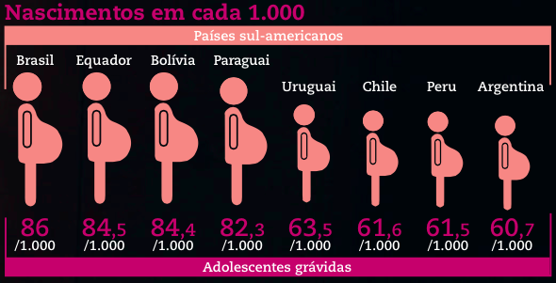

Slide 15
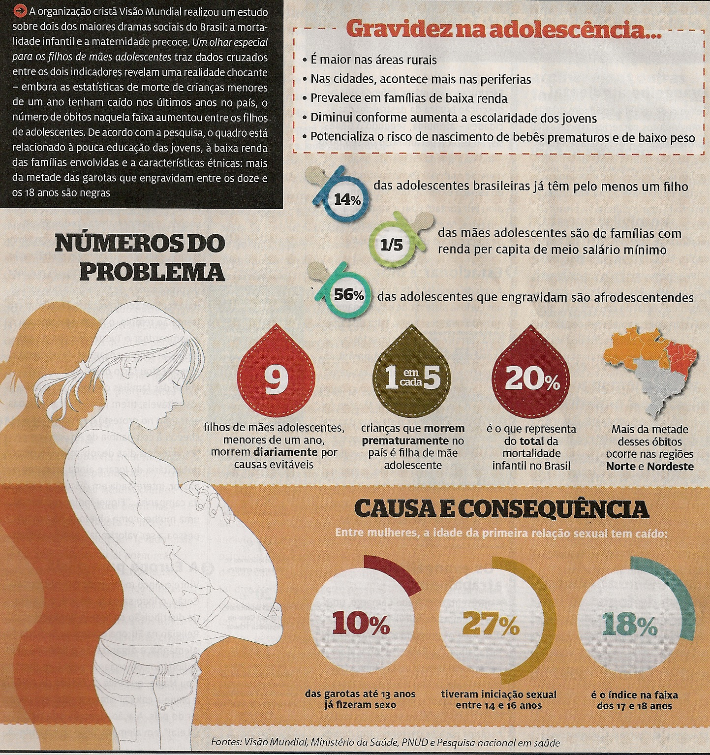

Slide 16

Se você disser para um solteiro: Você pode namorar, mas não
pode beijar!
Ele vai dizer:
Então pra que namorar????????

Slide 17
1- O que é namoro
Definição
Quebra de Mandamneto
PECADO
DECISÃO NÃO
SÁBIA
Insensatez diante do Mandamento

Slide 18


Slide 19

2- Como e Quando iniciar um relacionamento
2.1 Buscar aprovação
Família
Pv 22.6 – Os pais são responsáveis por preparar os filhos para uma vida madura que glorifica a Deus por
meio da sabedoria.
Ef 6.1-3 – Os filhos devem submissão aos pais

Slide 20

2- Como e Quando iniciar um relacionamento
2.1 Buscar aprovação
b. Igreja
Ef 4.12-13; Col 3.16 – A igreja deve instruir e aconselhar em toda a sabedoria.
Se o rito do casamento é a celebração de um pacto realizado diante de Deus e simboliza a dignidade da comunidade dos santos em relação ao temor a Deus, nenhum relacionamento que vise o matrimônio deve ter início sem o conselho da igreja.

Slide 21

2- Como e Quando iniciar um relacionamento
2.2 Avaliar maturidade
Determinar a maturidade, idade, padrões e limites para o início do relacionamento
Pv 24.27 – “Cuida dos teus negócios
lá fora, apronta a lavoura
no campo, e depois
edifica a tua casa”.

Slide 22
2- Como e Quando iniciar um relacionamento
2.2 Avaliar maturidade
Determinar a maturidade, idade, padrões e limites para o início do relacionamento
Pv 24.27 – “Cuida dos teus negócios
lá fora, apronta a lavoura
no campo, e depois
edifica a tua casa”.

Slide 23
2- Como e Quando iniciar um relacionamento
2.2 Avaliar maturidade
Determinar a maturidade, idade, padrões e limites para o início do relacionamento
Pv 24.27 – “Cuida dos teus negócios
lá fora, apronta a lavoura
no campo, e depois
edifica a tua casa”.

Slide 24
2- Como e Quando iniciar um relacionamento
2.2 Avaliar maturidade
Determinar a maturidade, idade, padrões e limites para o início do relacionamento
Pv 24.27 – “Cuida dos teus negócios
lá fora, apronta a lavoura
no campo, e depois
edifica a tua casa”.
depois

Slide 25
2- Como e Quando iniciar um relacionamento
2.2 Avaliar maturidade
Determinar a maturidade, idade, padrões e limites para o início do relacionamento
Pv 24.27 – “Cuida dos teus negócios
lá fora, apronta a lavoura
no campo, e depois
edifica a tua casa”.
PROBLEMA:
PAIS QUEREM QUE PRIMEIRO OS FILHOS ENRIQUEÇAM
DESCONSIDERAM QUANDO SEUS CORPOS FICAM PRONTOS PARA CASAR
depois

Slide 26
2- Como e Quando iniciar um relacionamento
2.2 Avaliar maturidade
b. Idade para iniciar um relacionamento –
Gn 2.24
Pronto para “deixar”?
Pronto para “unir”?

Slide 27
2- Como e Quando iniciar um relacionamento
2.2 Avaliar maturidade
b. Idade para iniciar um relacionamento
3 Decisões mais importantes para vida
M
1. Quem é meu Mestre?
2. Qual a minha Missão?
3. Com quem será meu Matrimônio?

Slide 28
2- Como e Quando iniciar um relacionamento
2.2 Avaliar maturidade
c. A hora certa requer...
Propósito definido para a vida;
Decisões mais importantes da vida encaminhadas;
Responsabilidade no cumprimento
dos princípios bíblicos;
Respeito para cuidar de si
mesmo, e do próximo(a);

Slide 29
2- Como e Quando iniciar um relacionamento
2.2 Avaliar maturidade
c. A hora certa requer...
Amor “agápe”, como única forma de amar;
Disposição em firmar um compromisso com a/o namorada(o) e seus pais ;
Condições financeiras;
Interesse em ter conselheiros
cristãos e bíblicos com quem
dividir o relacionamento.

Slide 30

3- Que tipo de relacionamento o casal deve ter
Família
Seguir regras dos pais (horários, etc)
Tempo de conversa e conselhos da família

Slide 31
3- Que tipo de relacionamento o casal deve ter
b. Igreja
Submissão à autoridade eclesiástica e ministérios
Um meio de prestação de contas (convivência com o grupo)

Slide 32
3- Que tipo de relacionamento o casal deve ter
C. Entre casal
Conversar muito para
formatar uma cultura
como casal
Estabelecer limites de
contato físico

Slide 33

4- Noivado
a. Quando Inicia
No inicio do relacionamento
O que acontece depois é uma organização de datas e planos
b. Como proceder
Fazer contato com igreja com 1 ano de antecedência da data prévia da cerimônia de casamento
O Ministério de Família (que hoje ainda não tem esta área) oferecerá acompanhamento

Slide 34

Confissões:
1 – Cremos que a autoridade das Escrituras supera em todos os aspectos as práticas culturais quando o assunto é namoro.
2 – Cremos que a igreja não deve incentivar os solteiros ao namoro, mas a buscarem o inicio de um relacionamento quando estiverem prontos para assumir um compromisso que vise o casamento.
3 - Cremos que os pais exercem uma autoridade, delegada por Deus, sobre os filhos solteiros, e que devem levá-los a participarem ativamente em todas as decisões de seus filhos concernentes à escolha de um futuro cônjuge.
4 – Cremos que sendo o casamento um
sacramento da igreja, ela participa ativamente da instrução e conselhos dos solteiros quanto
às suas escolhas futuros relacionadas ao matrimônio.

